Slide 1
Web Mobile Creator
周昱安 / 賴彥愷
2017-1-6

Slide 2
建立網站頁面 - 簡易流程圖
選擇樣板類型
選擇樣板佈景主題
樣板主題詳細設定

Slide 3
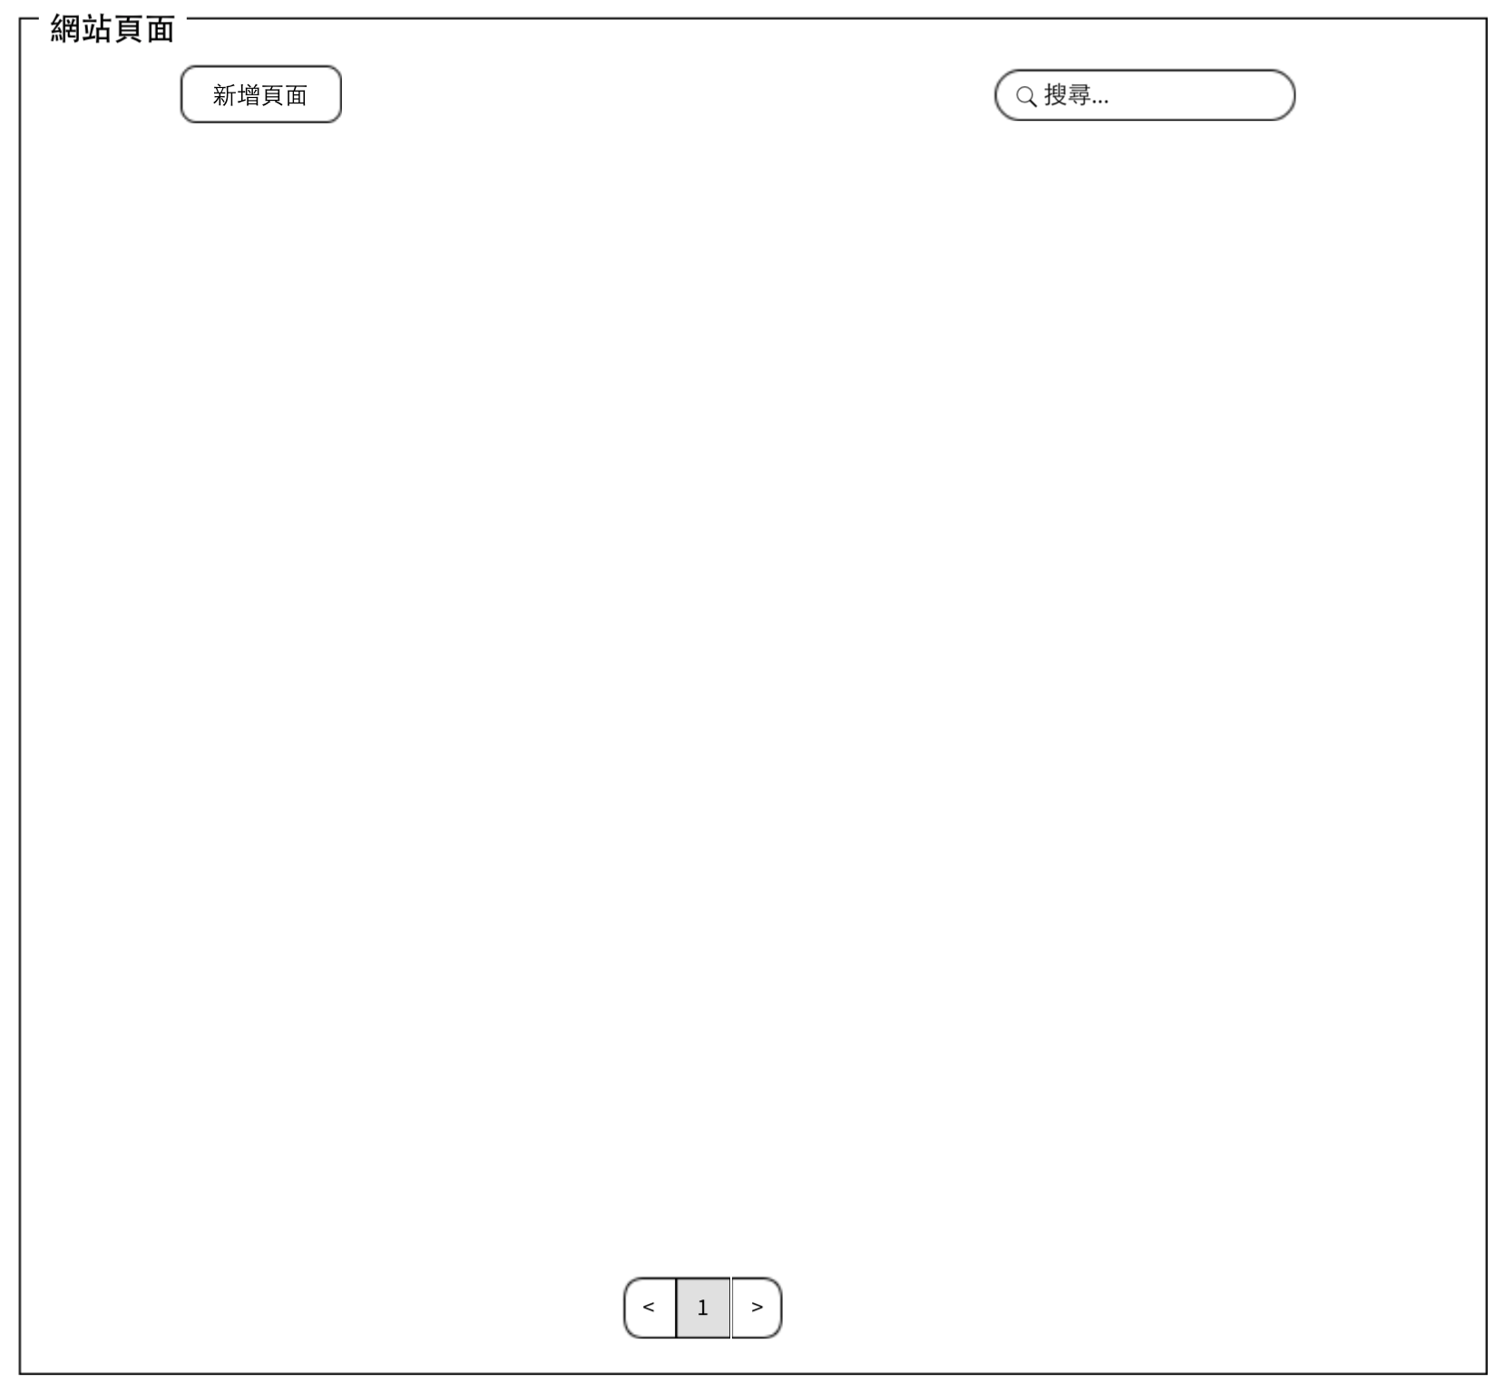
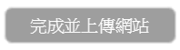
網站頁面列表

Slide 4
Step1：選擇樣板類型

Slide 5
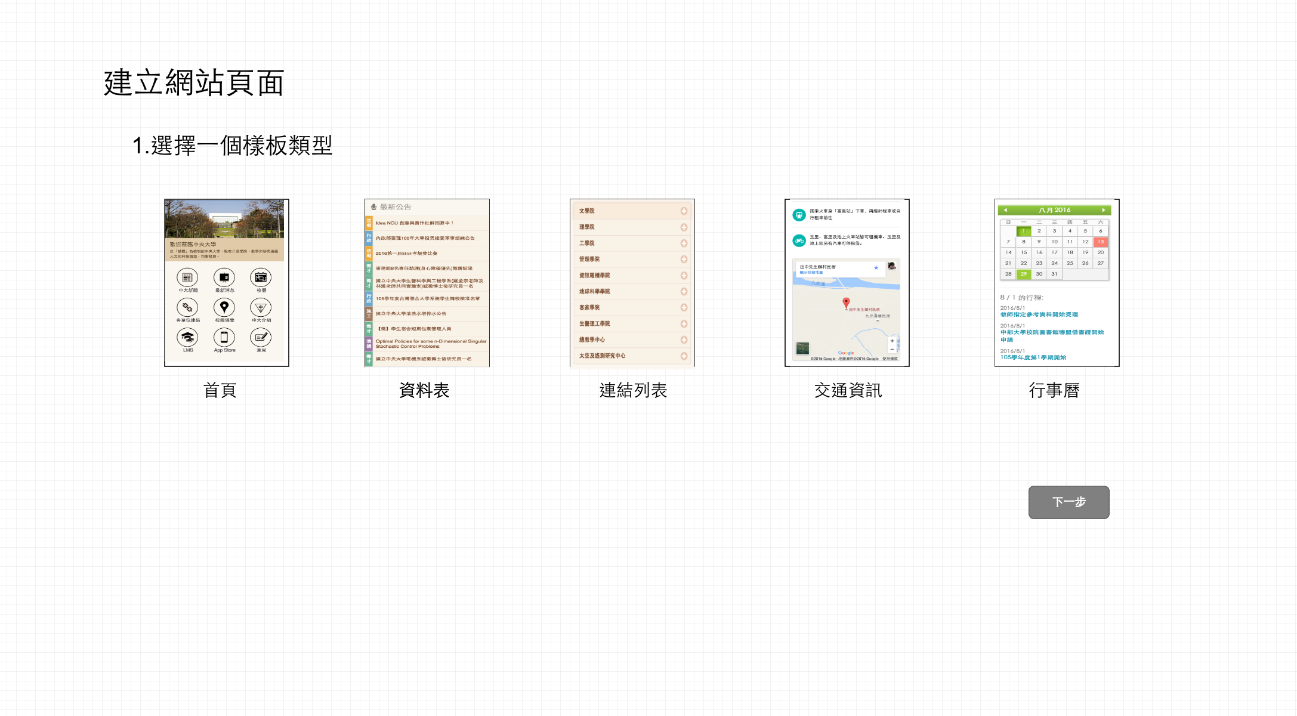
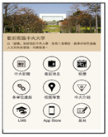
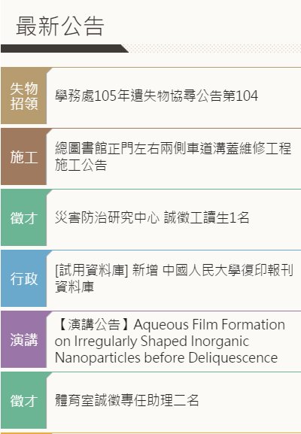
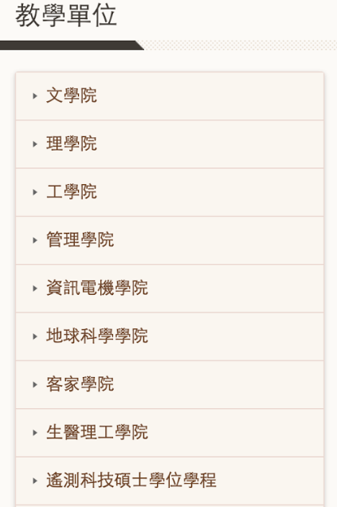
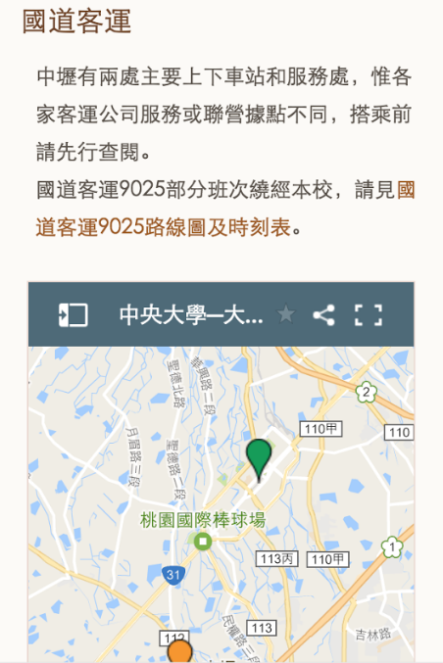
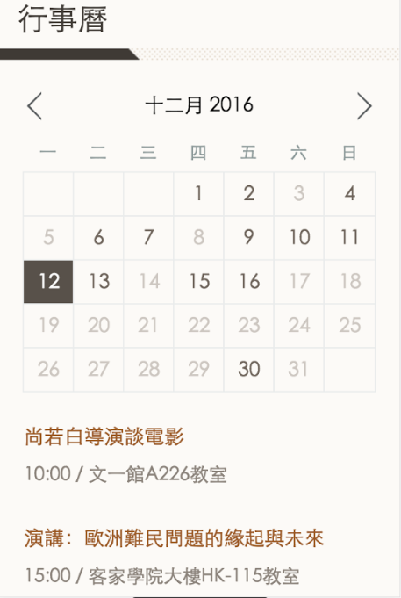
建立網站頁面 - 選擇樣板類型

Slide 6
Step2：選擇樣板主題

Slide 7
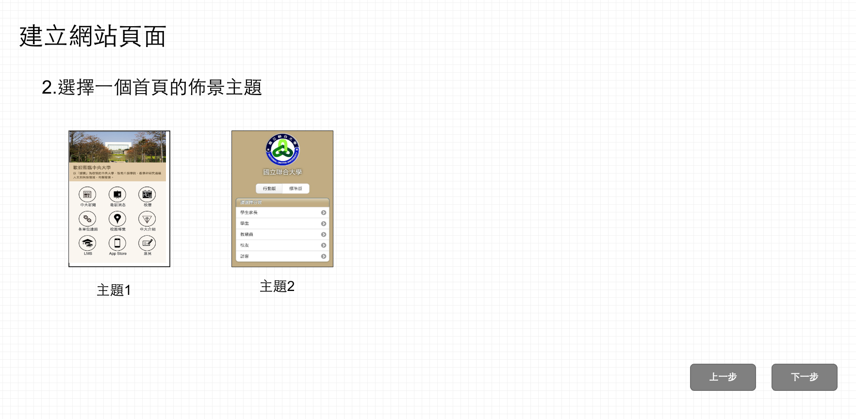
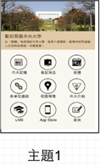
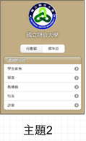
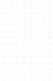
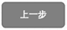
建立網站頁面 - 選擇樣板佈景主題

Slide 8
Step3：樣板主題詳細設定

Slide 9
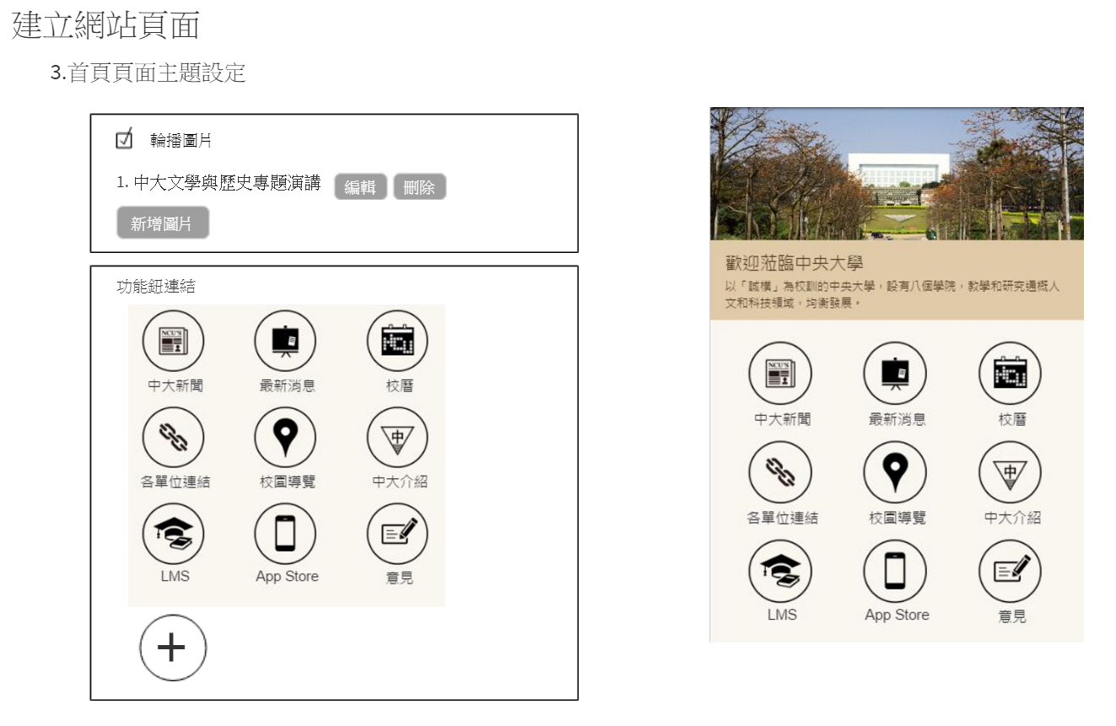
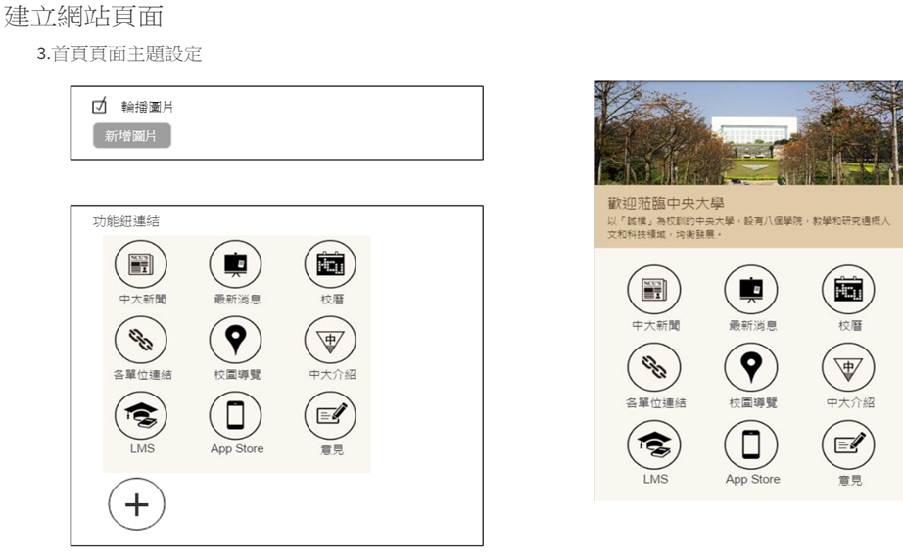
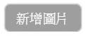
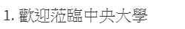
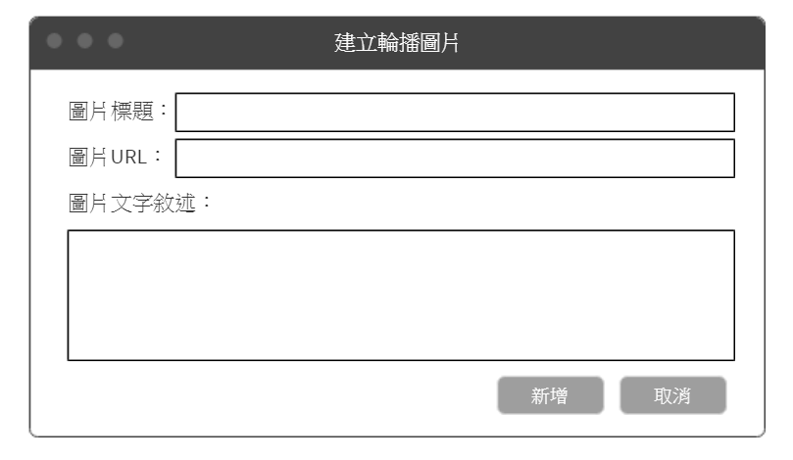

建立網站頁面 - 首頁頁面主題設定
完成

Slide 10
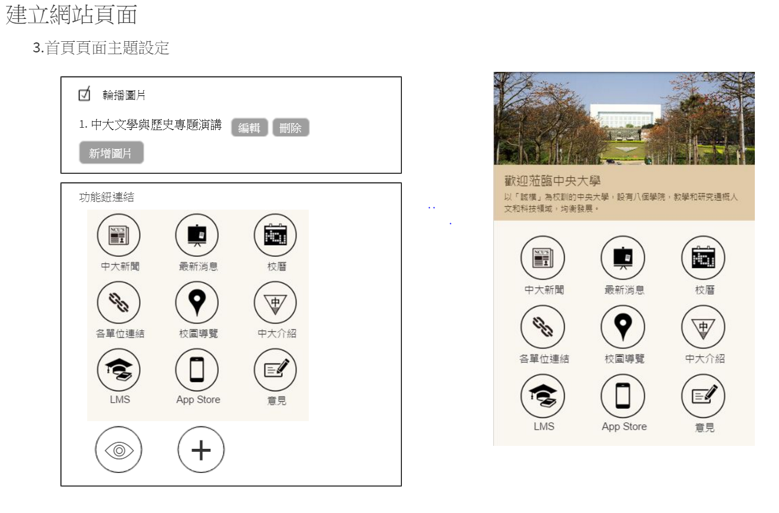

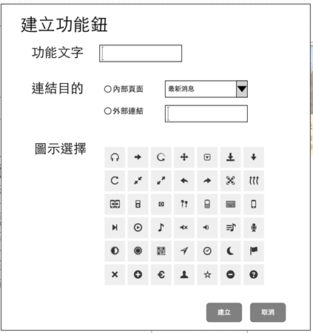

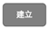
建立網站頁面 - 首頁頁面主題設定
完成

Slide 11
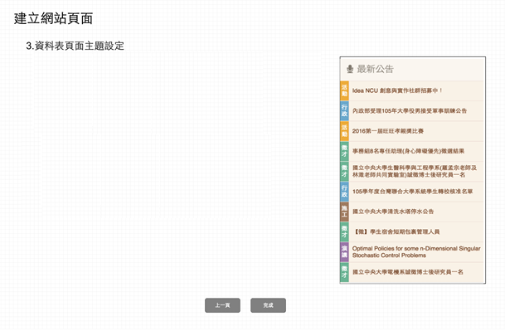
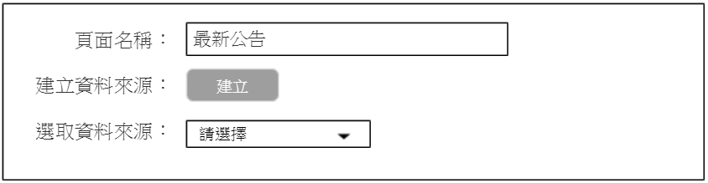
建立網站頁面 - 資料表頁面主題設定
建立
按下後跳出新視窗

Slide 12
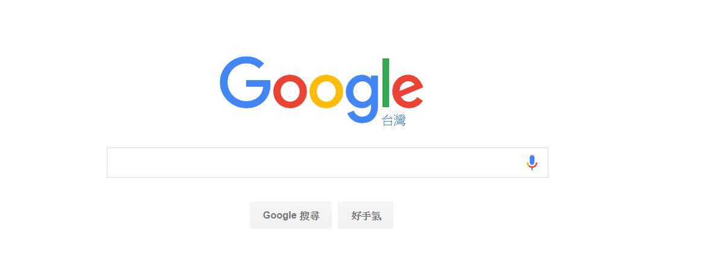
建立網站頁面 - 資料表頁面主題設定
新視窗
http://www.google.com
請連結到資料來源頁面

Slide 13
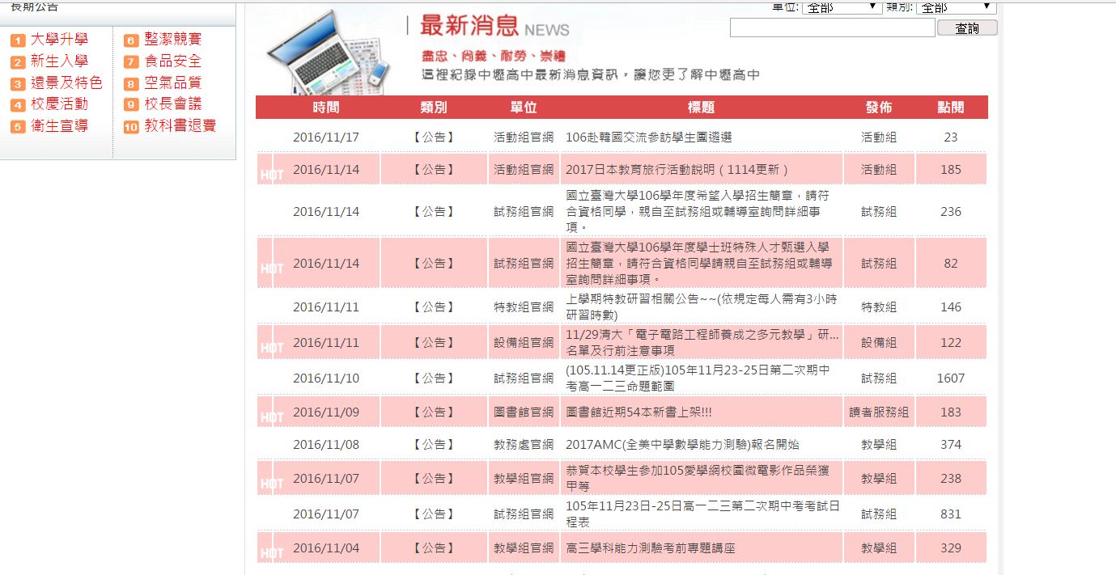
建立網站頁面 - 資料表頁面主題設定
新視窗
http://www.clhs.tyc.edu.tw/ischool/publish_page/0/
資料來源名稱
中大壢中最新公告
資料來源起始頁網址
http://www.clhs.t
當前頁面
下一頁Selector
#btnNext
選擇下一頁按鈕
確定
取消
Chrome Extension
利用最新消息起始頁網址
和下一步的element path
抓取下一頁的URL

Slide 14
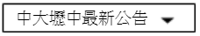

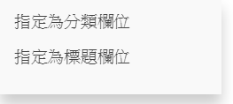
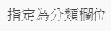
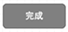
建立網站頁面 - 資料表頁面主題設定
分類
 | 失物招領 | 施工 | 徵才
 | 學務處105年招 | 總圖書館正門 | 災害防治中心
 | http://www.ncu. | http://www.ncu. | http://www.ncu.
 | 2016-12-06 | 2016-12-05 | 2016-12-04
標題

Slide 15
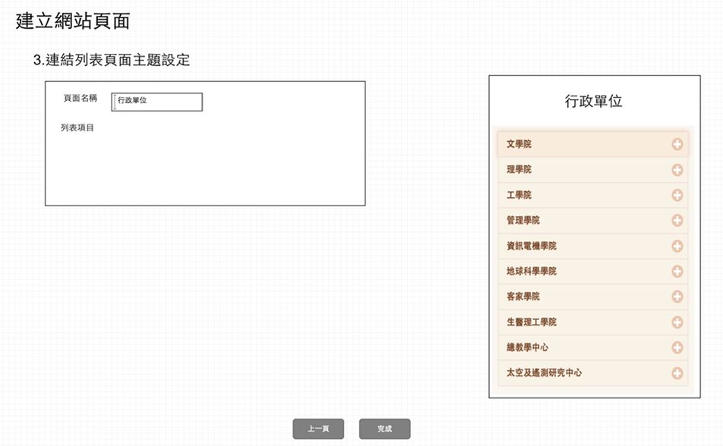
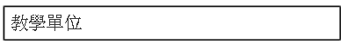
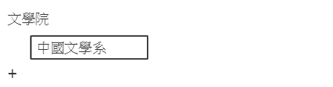
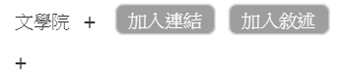
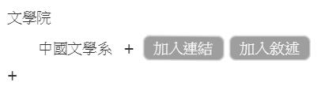
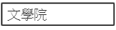

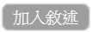
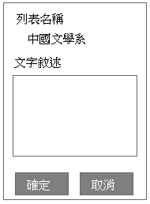
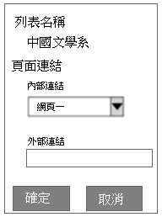
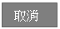
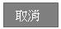
建立網站頁面 – 項目列表頁面主題設定
+

Slide 16
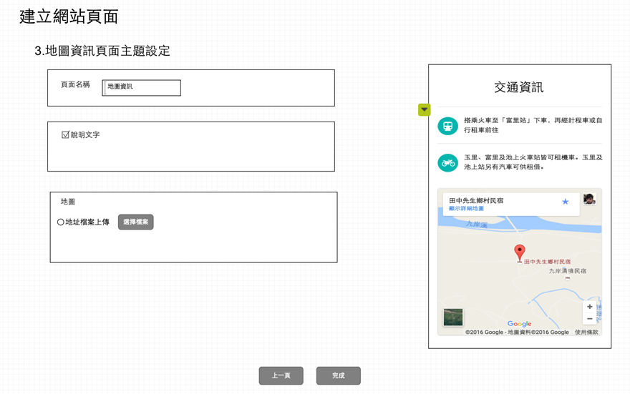
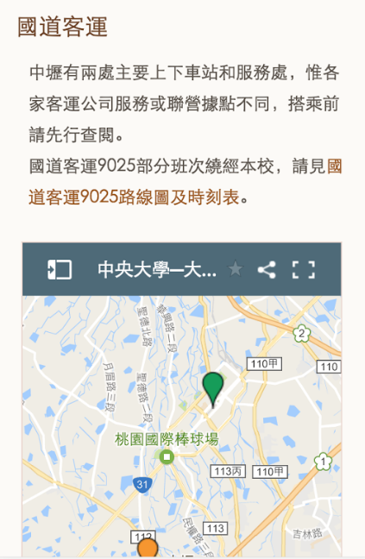
建立網站頁面 - 交通資訊頁面主題設定

Slide 17
建立網站頁面 - 行事曆頁面主題設定
頁面名稱
連接Google行事曆
OAuth 取得 token，再透過 Google Calendar API 取得資料

Slide 18
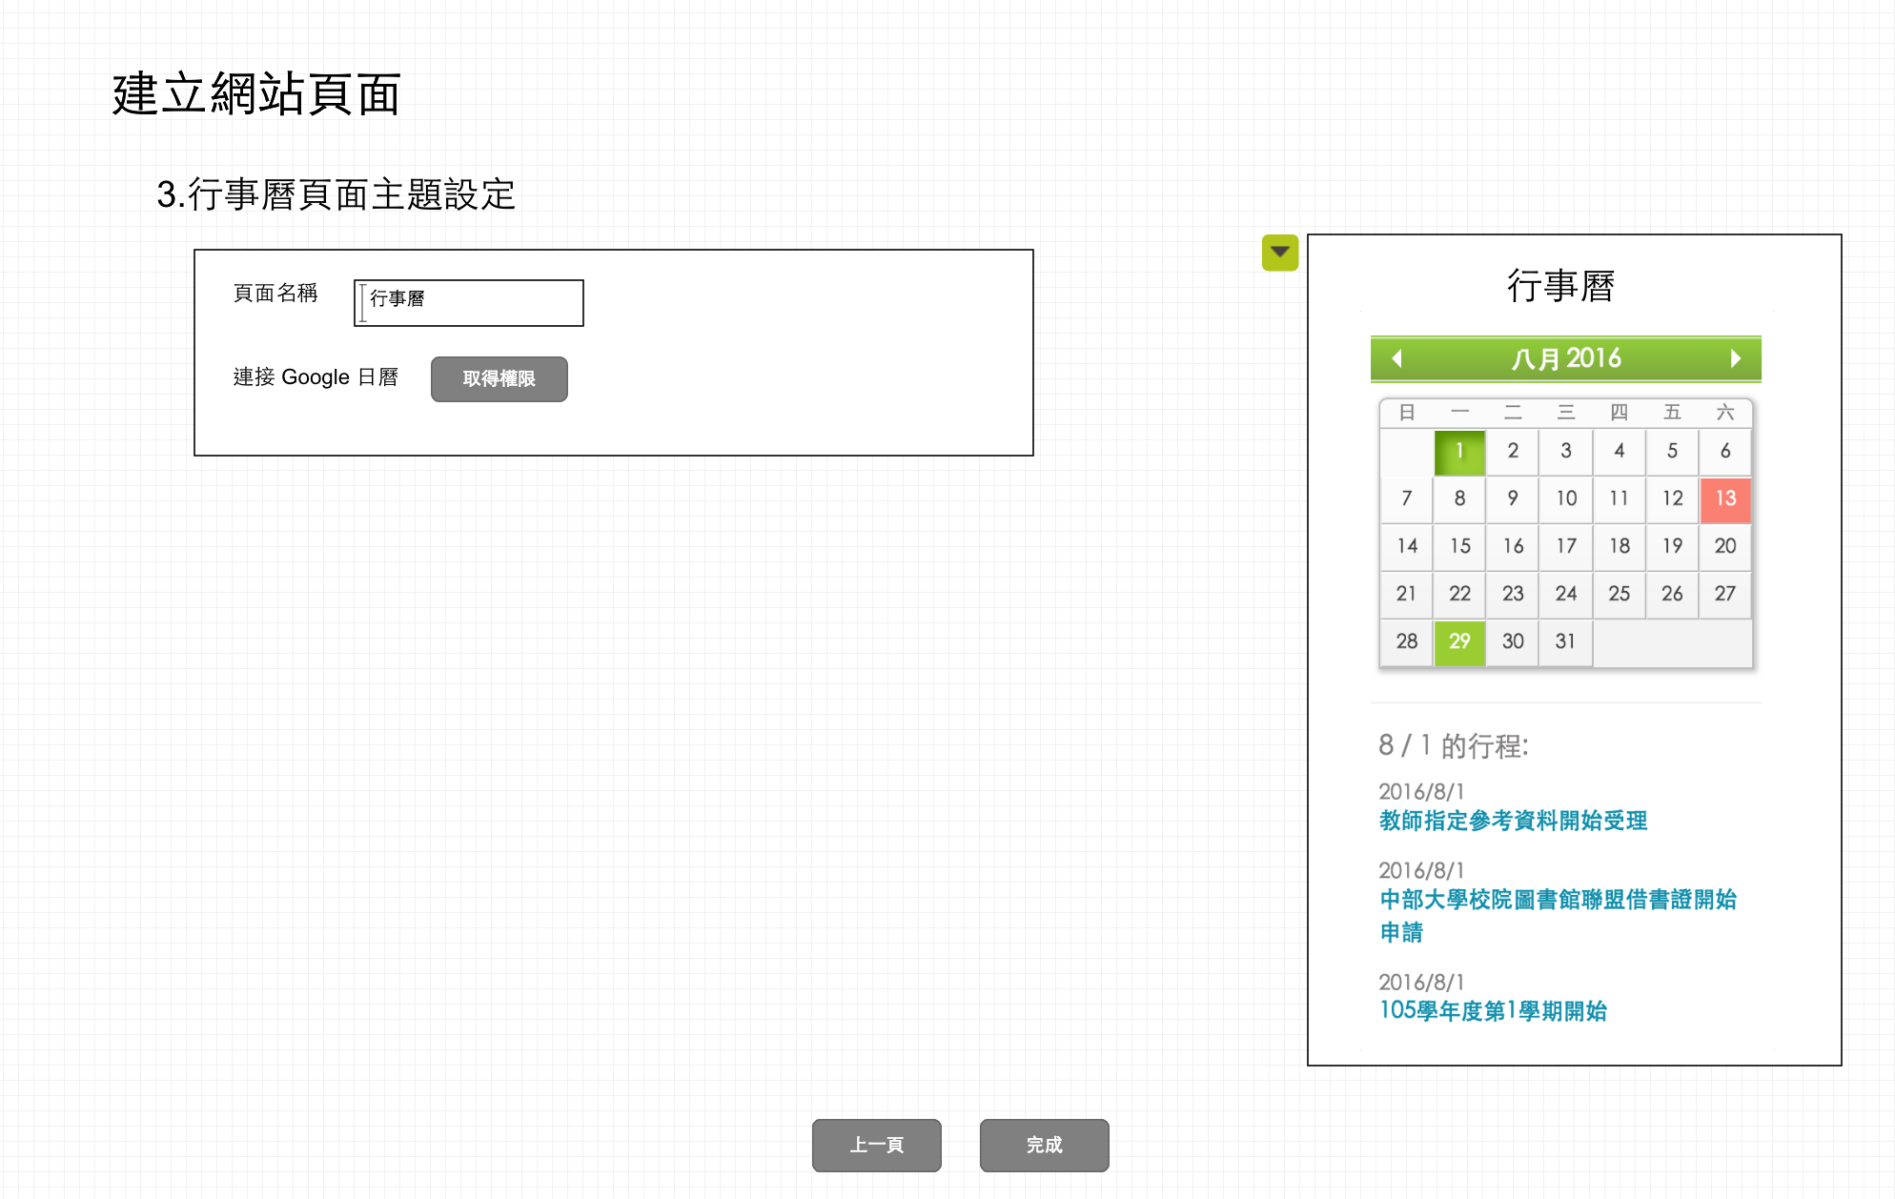
建立網站頁面 - 行事曆頁面主題設定

Slide 19
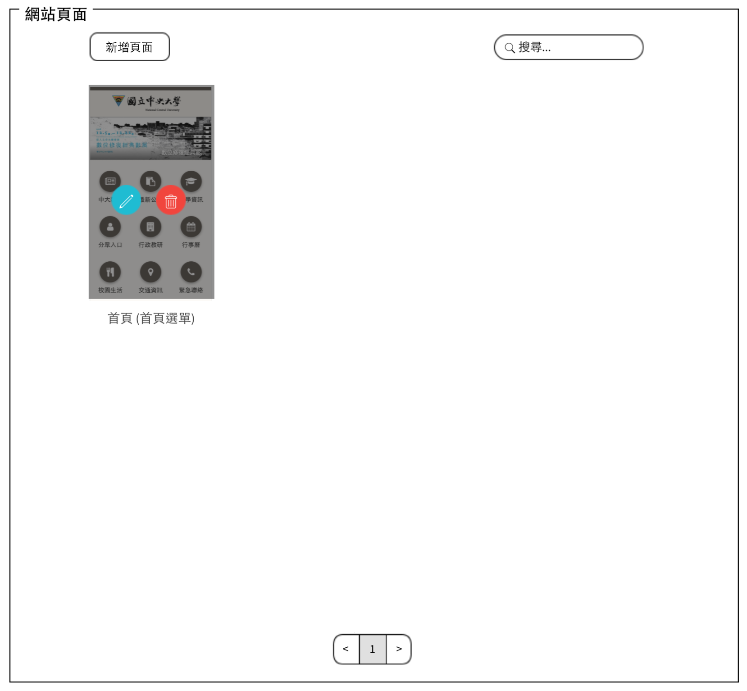
網站頁面列表

Slide 20
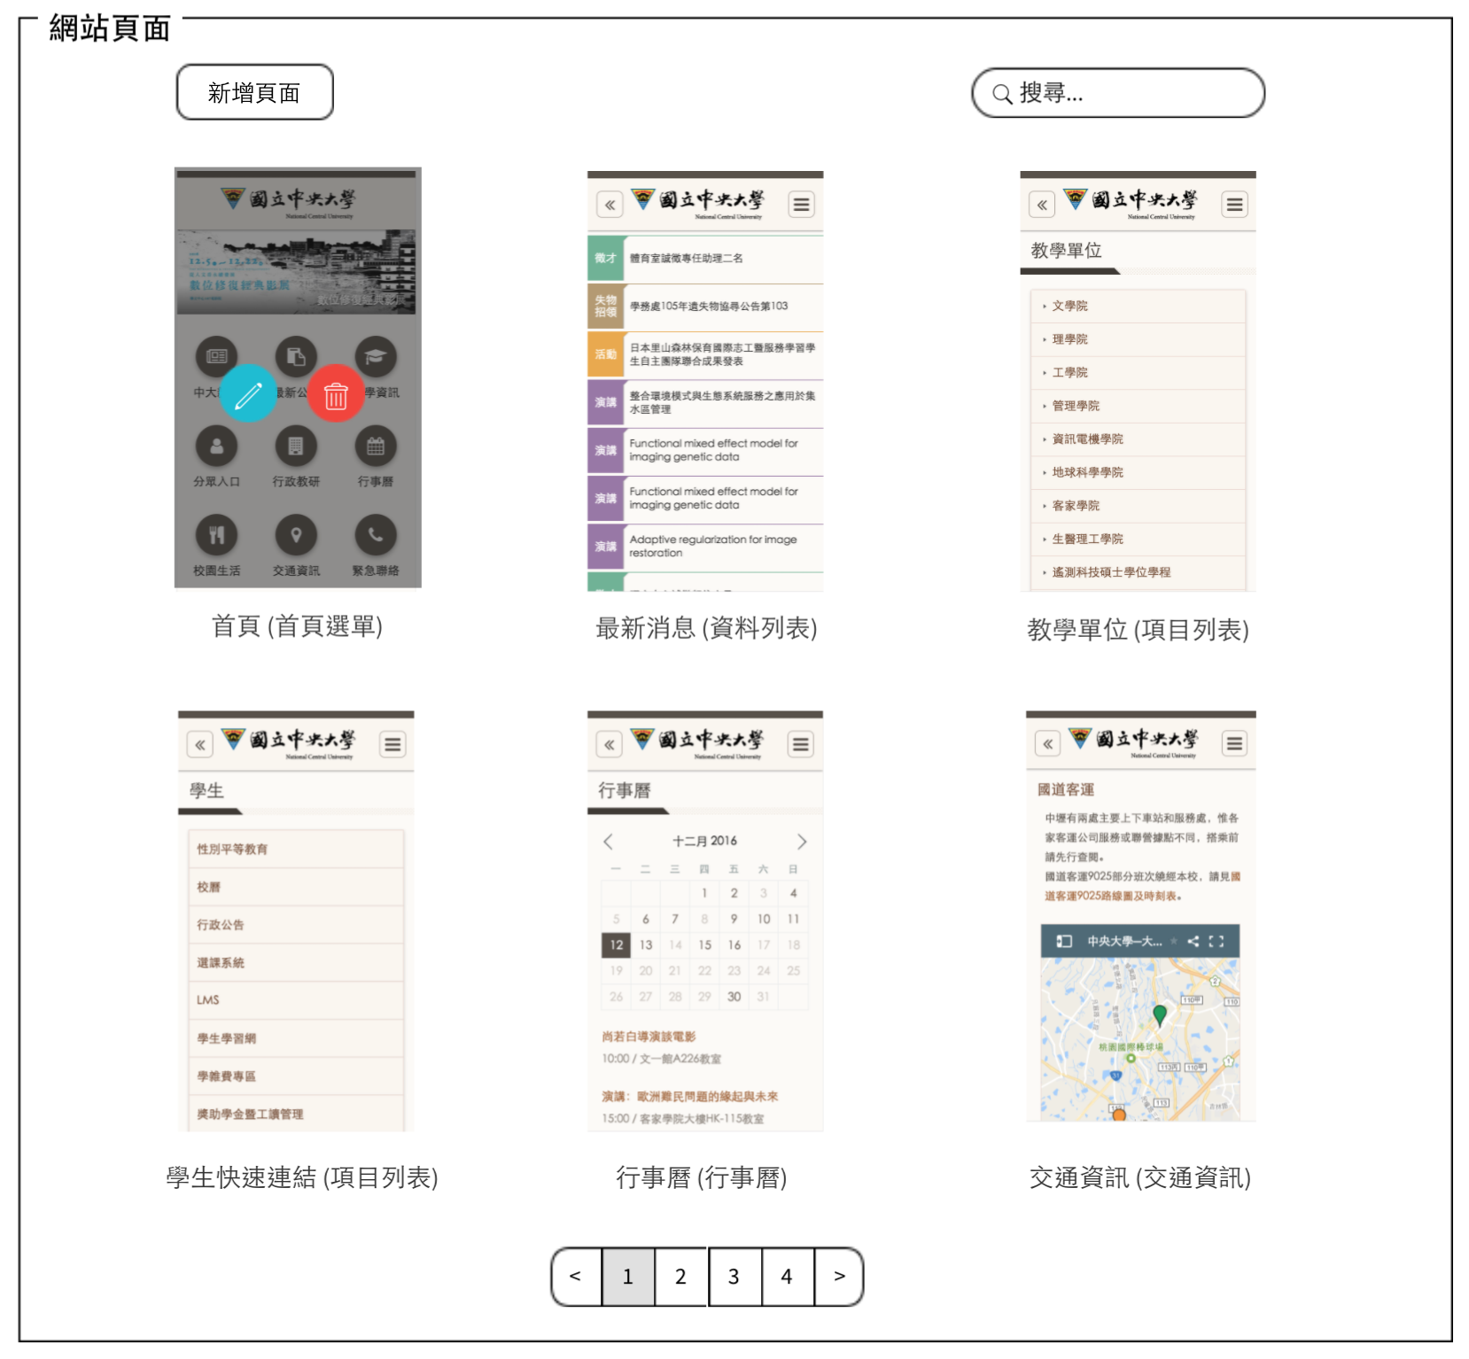
網站頁面列表

Slide 21
結束操作

Slide 22
選取資料表樣板-系統架構
前端
React + Redux
1.Trainning API
(待開發)
2.Testing API
(已存在)
傳入到後端再傳遞
網址列
選取
資料表樣板
Web製作介面
製作者開啟新視窗
利用Chrome extension擷取網址列
中立學長Java API
後端Node.js
將使用者選取好的資料欄位和填入的資料存入資料庫中
製作者資料欄位選取
顯示於資料表樣板的畫面中
拋出Schema資料和萃取後的資料寫入到資料庫中
完成

Slide 23
選取其它樣板- 系統架構
前端
React + Redux
後端
Node.js
Web製作介面
由製作者填入
將使用者選取好的樣板和填入的資料存入資料庫中
完成

Slide 24
Mobile Web Creator
頁面列表
CRUD按鈕
新增、編輯頁面
首頁
輪播圖片(optional)
功能鈕連結
功能文字
連結目的
內部頁面
外部連結
圖示選擇

Slide 25
Mobile Web Creator
資料表
跳轉建立資料來源(切換到data extraction creator)
選擇資料來源
過濾資料來源顯示欄位
項目列表
增加項目
增加子項目
加入連結
內部頁面
外部連結
加入文字敘述

Slide 26
Mobile Web Creator
交通資訊
說明文字(optional)
上傳經緯度資料檔
行事曆
連接Google行事曆
刪除頁面

Slide 27
Data Extraction Creator
Chrome Extension
輸入頁面起始位址
選擇下一頁連結的DOM Path
將頁面起始位址和下一頁連結的DOM Path 傳入後端處理
Server-Side
接收Chrome Extension輸入的資料
下載HTML碼
傳送HTML碼至中立學長的JAVA API做training
將Schema存入DB中
定時利用Schema萃取資料並更新資料(如:最新消息)到資料庫

